Slide 1

ODS 3
Salut i benestar
ACTIVITAT AVALUABLE · OBJECTIU DE DESENVOLUPAMENT SOSTENIBLE
Garantir una vida sana i promoure el benestar de tothom a totes les edats
Aitor Zoilo Burgos · MP1708 Sostenibilitat aplicada al sistema productiu · 19/10/2026
Notes:
Bon dia. Sóc l'Aitor i el meu ODS és el 3, Salut i benestar. Explicaré amb dades reals quin és el problema, quines conseqüències té al món i quines solucions tecnològiques ja estan funcionant.

Slide 2
Què demana l'ODS 3
CONTEXT
Una vida sana i benestar per a tothom, a totes les edats, abans del 2030.
13
28
2030
metes
indicadors per mesurar el progrés
any límit
OMS, maig del 2026: el món continua fora de ruta per assolir qualsevol dels ODS de salut el 2030.
Notes:
L'ODS 3 té 13 metes i 28 indicadors, i vol una vida sana per a tothom abans del 2030. L'OMS va concloure el maig del 2026 que el món continua fora de ruta per assolir qualsevol dels ODS de salut.

Slide 3
Mortalitat materna: gairebé 3 vegades la meta
EL PROBLEMA · MARES
Morts maternes per 100.000 nascuts vius, 2023
El 2023 van morir unes 260.000 dones per causes maternes: 712 al dia, una cada dos minuts. L'Àfrica subsahariana concentra el 70 % d'aquestes morts.
Notes:
Començo per les mares. El 2023 van morir unes 260.000 dones per causes de l'embaràs i el part. La meta és baixar de 70 morts per cada 100.000 naixements i som a 197, gairebé el triple. A l'Àfrica subsahariana són 454, i als països rics, 10.

Slide 4
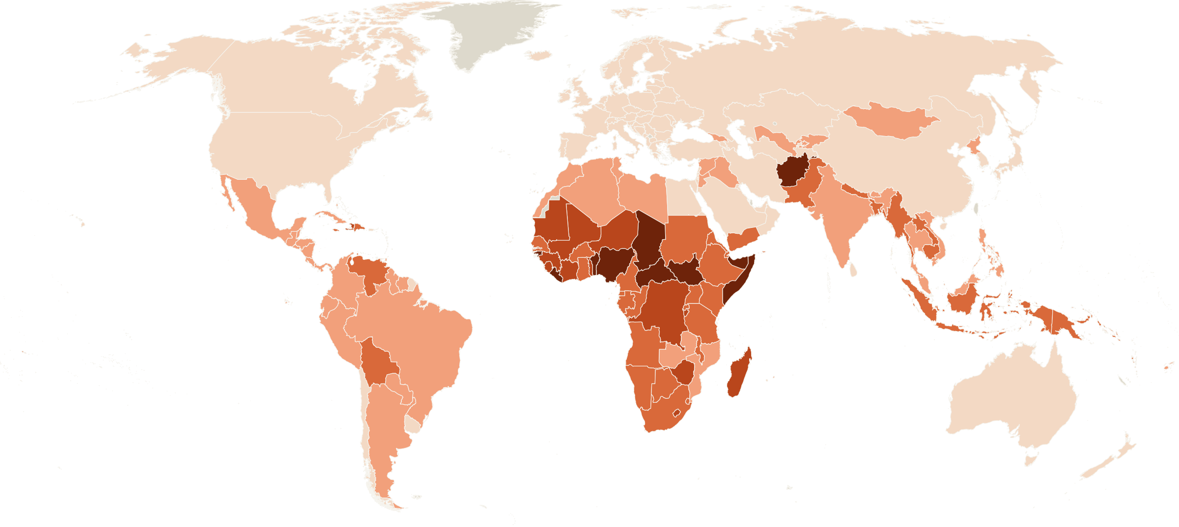
On es concentren les morts maternes
EL PROBLEMA · MAPA
Morts maternes per 100.000 nascuts vius, per país, 2023
993
Nigèria, el més alt. Txad: 748
9
països superen els 500: vuit a l'Àfrica i l'Afganistan
78 de 193
països amb dades superen encara la meta de 70
< 20
20–99
100–299
300–499
≥ 500
Sense dades
Notes:
Aquest mapa mostra on passa. Els valors més alts, per sobre de 500, són gairebé tots a l'Àfrica: Nigèria té 993 i el Txad 748. A més, 78 països encara superen la meta de 70. L'ONU atribueix aquesta bretxa a les desigualtats d'accés a l'atenció sanitària.

Slide 5
Mortalitat infantil: el ritme s'alenteix
EL PROBLEMA · INFANTS
Morts de menors de 5 anys per 1.000 nascuts vius
1,5 %
58 %
27,3 M
de reducció anual des del 2015, davant del 3,9 % del 2000 al 2015
d'aquestes morts, a l'Àfrica subsahariana, amb el 31 % dels naixements
d'infants moriran del 2025 al 2030 si continua la tendència; 8,2 M són evitables
Notes:
Amb els infants, la mortalitat de menors de 5 anys va baixar de 76,7 per mil el 2000 a 37,4 el 2024, però el ritme s'ha frenat: del 3,9 % anual a l'1,5 %. L'Àfrica subsahariana concentra el 58 % d'aquestes morts. Si no s'accelera, en moriran 27,3 milions fins al 2030, i 8,2 milions es podrien evitar.

Slide 6
On es trenca la cadena
EL PROBLEMA · ESQUEMA
Esquema simplificat, des de l'accés als serveis fins al resultat
ACCÉS
ATENCIÓ AL PART
DIAGNÒSTIC
RESULTAT
4.600 M
10 vs 346
10,7 M
−1,8 anys
de persones sense accés a serveis essencials de salut (2023)
morts maternes per 100.000 naixements, renda alta davant de renda baixa (2023)
persones amb tuberculosi el 2024; 1,23 M van morir
d'esperança de vida mundial per la COVID-19 (2019–2021)
Si falla un eslabó, fallen els que vénen després. Les xifres són les de la resta de la presentació.
Esquema conceptual: no és una relació causal mesurada.
Notes:
Aquest esquema resumeix la cadena. Si falla l'accés, falla tot el que ve després: l'atenció al part, el diagnòstic i el resultat. Les xifres són les que ja hem vist.

Slide 7
Quatre fronts oberts
EL PROBLEMA · MALALTIES
MALÀRIA
TUBERCULOSI I VIH
NO TRANSMISSIBLES
SALUT MENTAL
64
10,7 M
18 M
727.000
casos per 1.000 en risc (2024); eren 59 el 2015. El 94 % dels 282 M de casos, a l'Àfrica.
de persones van emmalaltir de TB el 2024 i 1,23 M van morir. 1,3 M van contreure el VIH.
de morts abans dels 70 anys el 2021 per malalties cardiovasculars, càncer, diabetis o respiratòries.
suïcidis el 2021. Més de 1.000 M de persones amb un trastorn mental; només el 2 % de la despesa sanitària.
Notes:
A més hi ha quatre fronts oberts. La malària torna a créixer: 64 casos per mil, davant de 59 el 2015. 10,7 milions de persones van tenir tuberculosi el 2024. Les malalties no transmissibles van causar 18 milions de morts abans dels 70 anys. I més de mil milions de persones tenen un trastorn mental, mentre que la salut mental rep només un 2 % de la despesa sanitària.

Slide 8
Conseqüències globals
CONSEQÜÈNCIES
4.600 M
2.100 M
de persones sense accés a serveis de salut essencials (2023)
amb dificultats econòmiques per despeses de salut (2022); per a 1.600 M, despeses que empobreixen
−1,8 anys
−12,4 %
d'esperança de vida mundial entre el 2019 i el 2021 per la COVID-19: es va tornar al nivell del 2012
d'ajuda oficial a la salut el 2024 (11.400 M USD). El 2025, l'ajuda externa va caure un 30–40 % respecte del 2023
Notes:
Les conseqüències són globals: 4.600 milions de persones sense accés a serveis de salut essencials i 2.100 milions amb dificultats econòmiques per pagar-los. La COVID-19 va fer baixar 1,8 anys l'esperança de vida mundial, fins al nivell del 2012, i l'ajuda oficial a la salut va caure un 12,4 % el 2024.

Slide 9
Espanya i Catalunya
MÉS A PROP
Esperança de vida en néixer, en anys
Territori | Total | Homes | Dones
Espanya (INE, 2024) | 84,01 | 81,38 | 86,53
Catalunya (Idescat, 2020–2024) | 83,46 | 80,72 | 86,09
Morts maternes per 100.000 nascuts vius, 2023
3
197
993
Espanya
Món
Nigèria
Notes:
I aquí? Espanya té 84 anys d'esperança de vida i Catalunya 83,5. La mortalitat materna a Espanya és de 3 morts per 100.000 naixements, davant de 197 al món i 993 a Nigèria.

Slide 10
El que ja està funcionant
SOLUCIONS TECNOLÒGIQUES
PREVENCIÓ DE MALÀRIA
IA EN DIAGNÒSTIC
SALUT DIGITAL
5
129
algoritmes d'IA van superar lectors humans en radiografies de TB (Dhaka). L'OMS recomana la IA per a aquest cribratge des del 2021.
països tenen estratègia nacional de salut digital. L'OMS ha prorrogat la seva estratègia mundial fins al 2027.
Mosquiteres de nova generació, en % dels enviaments a l'Àfrica subsahariana. La vacuna ja s'usa en 24 països.
Límit: la telemedicina és la intervenció digital més estudiada en països de renda baixa, però falten proves sòlides del seu impacte en resultats de salut i cost.
Notes:
Hi ha solucions que ja funcionen. Contra la malària, les mosquiteres de nova generació han passat del 10 % al 84 % dels enviaments a l'Àfrica en cinc anys. L'OMS recomana des del 2021 la IA per detectar tuberculosi en radiografies, i 129 països tenen estratègia de salut digital. Però encara falten proves sòlides de l'impacte real de la salut digital.

Slide 11
Què me n'emporto
CONCLUSIONS
1
Des del 2000 la mortalitat materna ha baixat un 40 % i la de menors de 5 anys un 51 %, però des del 2015 el ritme s'ha frenat.
2
La bretxa és d'accés: l'Àfrica subsahariana concentra el 70 % de les morts maternes i el 58 % de les de menors de 5 anys.
3
La tecnologia ajuda on falten professionals, però necessita finançament i dades fiables: només 4 de cada 10 països poden produir dades rutinàries de causes de mort.
Notes:
Per acabar, tres idees. Primera: s'ha avançat molt des del 2000, però des del 2015 el ritme s'ha frenat. Segona: la bretxa és d'accés, no de coneixement mèdic. Tercera: la tecnologia ajuda on falten professionals, però necessita finançament i dades fiables. Com a futur desenvolupador, m'enduc que aquests sistemes depenen de dades ben registrades. Gràcies.

Slide 12
Registre digital de parts i defuncions
PROPOSTA PRÒPIA · NO IMPLANTADA
Un formulari que funciona sense connexió i envia les dades quan hi ha xarxa, pensat per a centres de salut amb poc personal.
QUÈ
PER QUÈ
COM
Formulari per a parts i defuncions, amb codi CIM-10 de la causa de mort i sincronització quan hi ha connexió.
Només 4 de cada 10 països poden produir dades rutinàries de causes de mort. Sense dades no es pot decidir on invertir.
Aplicació web progressiva (PWA) amb base de dades central i un panell per a la coordinació regional.
Estat: proposta de disseny. No hi ha prototip ni dades d'implantació.
Notes:
Com a proposta pròpia, penso en un registre digital de parts i defuncions per a centres amb poc personal. Només 4 de cada 10 països poden produir dades de causes de mort. És una proposta de disseny, no un sistema implantat.

Slide 13
Fonts
REFERÈNCIES
ONU (2026). Informe ODS 2026, Extended Report, Objectiu 3 · unstats.un.org/sdgs/report/2026/extended-report/Extended-Report-2026_Goal-3.pdf
OMS (2026). World Health Statistics 2026 · who.int/publications/i/item/9789240122482
OMS (2025). World Mental Health Today i Mental Health Atlas 2024 · who.int/news/item/02-09-2025-who-releases-new-reports-and-estimates-highlighting-urgent-gaps-in-mental-health
ONU (2025). Informe ODS 2025, fitxa de l'Objectiu 3 · unstats.un.org/sdgs/report/2025
ONU. Objectiu 3, progrés i dades · sdgs.un.org/partnerships/goal3
OMS (2025). Estratègia mundial de salut digital, pròrroga fins al 2027 · who.int/news/item/23-05-2025-world-health-assembly-endorses-extension-of-the-global-digital-health-strategy-to-2027
Lancet Digital Health (2021). Algorismes d'IA per a la TB a Dhaka (via AuntMinnie) · auntminnie.com/imaging-informatics/artificial-intelligence/article/15629136
JMIR (2025). Revisió d'innovacions de salut digital en països de renda baixa · jmir.org/2025/1/e66288
INE. Indicadors demogràfics bàsics 2024 (via Institut BBVA de Pensions) · bbvamijubilacion.es/blog/la-esperanza-de-vida-en-espana-supera-ya-los-84-anos
Idescat. Taula de vida 2020-2024 · idescat.cat/novetats/?id=5484
Banc Mundial (2026). Mortalitat materna per país, 2023 (SH.STA.MMRT, estimacions OMS/UN MMEIG) · data.worldbank.org/indicator/SH.STA.MMRT
OMS (2024). COVID-19 va eliminar una dècada d'avenços en esperança de vida · who.int/news/item/24-05-2024-covid-19-eliminated-a-decade-of-progress-in-global-level-of-life-expectancy
Notes:
Diapositiva de fonts: no cal llegir-la durant l'exposició.

